Slide 1


IFTTT ile particle photon kontrolü
IFTTT uygulaması
IFTTT hesap açılması
Web üzerinden LED kontrolü

Slide 2

IFTTT uygulaması
IFTTT web üzerindeki uygulamaların birbirleri ile entegrasyonunu sağlayan bir uygulamadır.
IFTTT (If This Than That) uygulaması belirli bir koşula göre belirli bir uygulamanın tetiklenmesini sağlar. Photon cihazından veri geldiğinde şu adrese mail at ya da belirli bir konum dışına çıkıldığında telefona bildirim gönder gibi.

Slide 3


IFTTT uygulaması
Örneğin, particle photon cihazı internete bağlandığında telefona bildirimde bulunması isteniyor.
Bunun için IFTTT Particle uygulaması ile Notification (Bildirim) uygulamasını belirlenen koşullarda birbirine entegre edecektir.

Slide 4
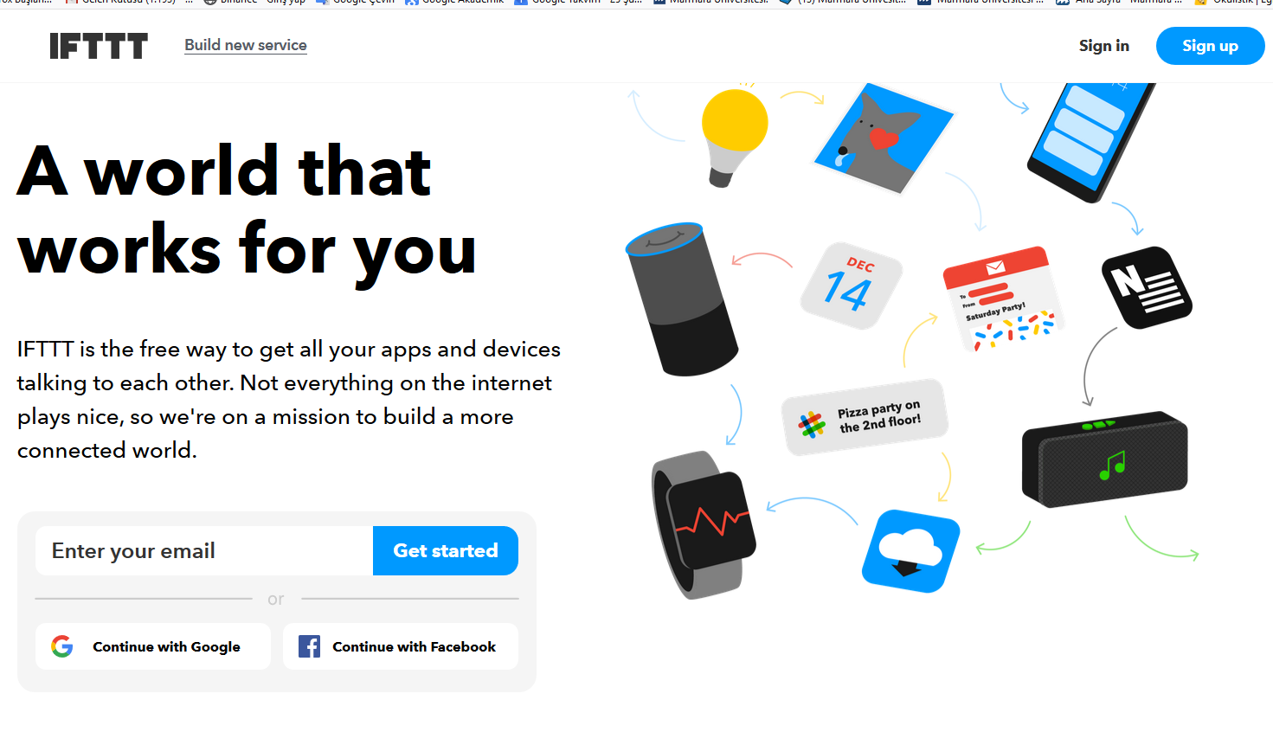
IFTTT hesap açılması
https://ifttt.com/ adresine gidilerek yeni hesap açılır.

Slide 5
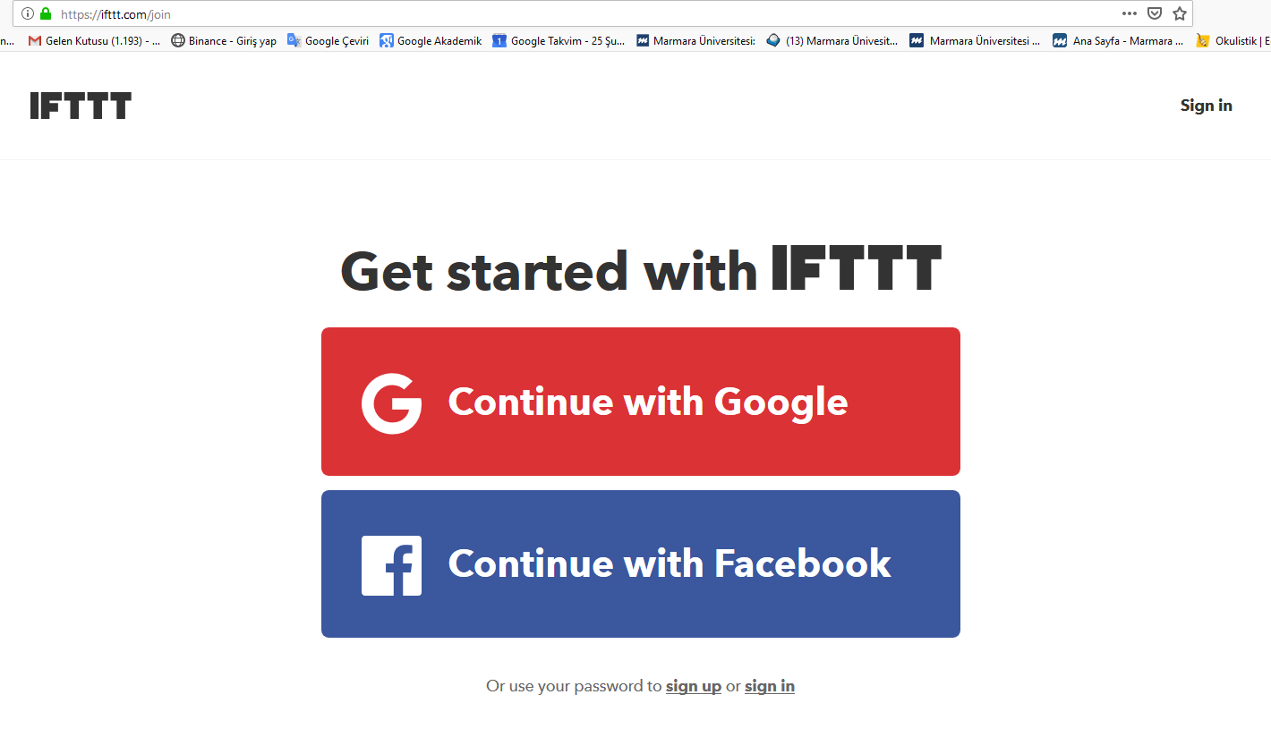
IFTTT hesap açılması
Google ya da facebook hesabı ile giriş yapılabilir.
Ya da «sign up» kısmından yeni kullanıcı adı ve parola oluşturulabilir.

Slide 6
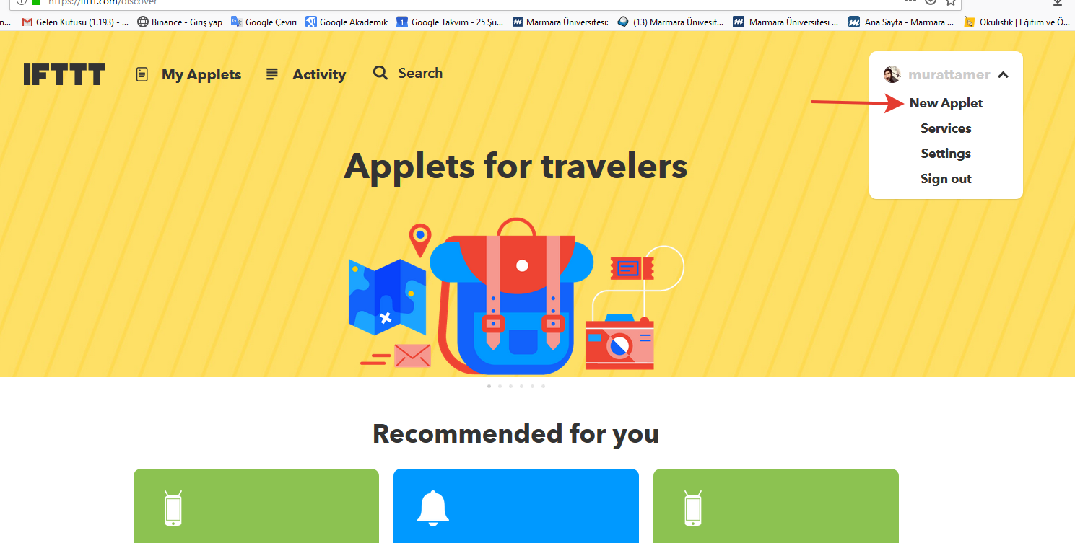
IFTTT hesap açılması
Giriş yapıldıktan sonra «new applet» kısmından istenilen entegrasyonlar kurulur.

Slide 7



IFTTT ile particle photon kontrolü
Bu uygulamada oluşturulacak google sheet dökümanına «on» değeri girildiğinde photon üzerindeki D7 pinine bağlı LED’in ve D0 pinine bağlı LED’in yanması, «off» değeri girildiğinde ise sönmesi istenmektedir.
Bu uygulamanın gerçekleştirilebilmesi için IFTTT ve Google hesaplarının olması gerekir.
Bunun için aşağıdaki adımları izleyin.
Particle photon cihazına «web-controlled LED» programını yükleyin.
Programın yüklenmesi ile ilgili detaylı açıklamalar «web üzerinden photon cihazını kontrol etme» sunumunda yer almaktadır.

Slide 8
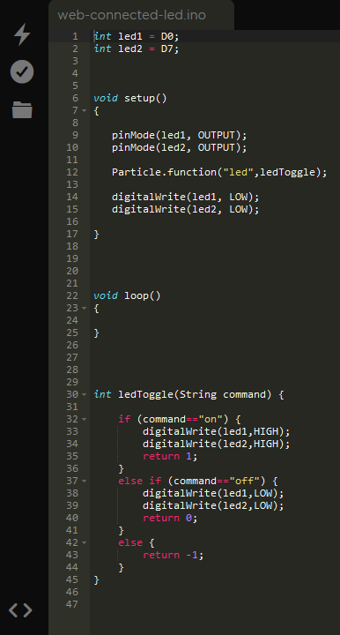
IFTTT ile particle photon kontrolü
Programda Particle.function(«led», ledToggle); komutu ile diğer uygulamalardan «led» fonksiyonuna yerleştirilecek değer ile program içerisinde «ledToggle» fonksiyonun çalıştırılması hedeflenmektedir.
IFTTT burada iki uygulamayı (google sheets ve particle) birbirine entegre etmektedir. Google sheet uygulamasında girilen değeri particle uygulamasına bağlı bir fonksiyona göndermektedir.
Google sheet dosyasına girilen değer programda «ledToggle» fonksiyonuna gönderilecektir.

Slide 9
IFTTT ile particle photon kontrolülması
https://ifttt.com/ adresine gidilerek giriş yapılır.
«New applet» seçeneği tıklanır.

Slide 10
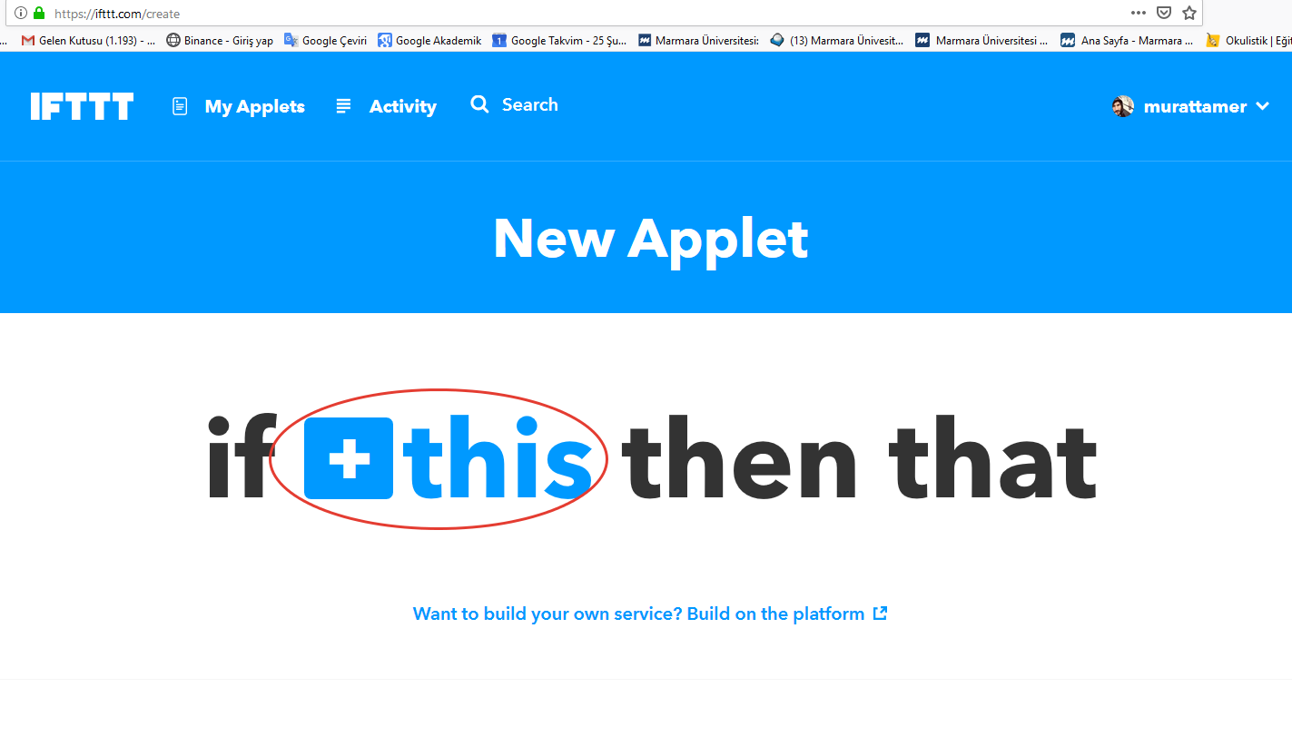
IFTTT ile particle photon kontrolü
Açılan ekranda «this» düğmesine tıklanır.

Slide 11
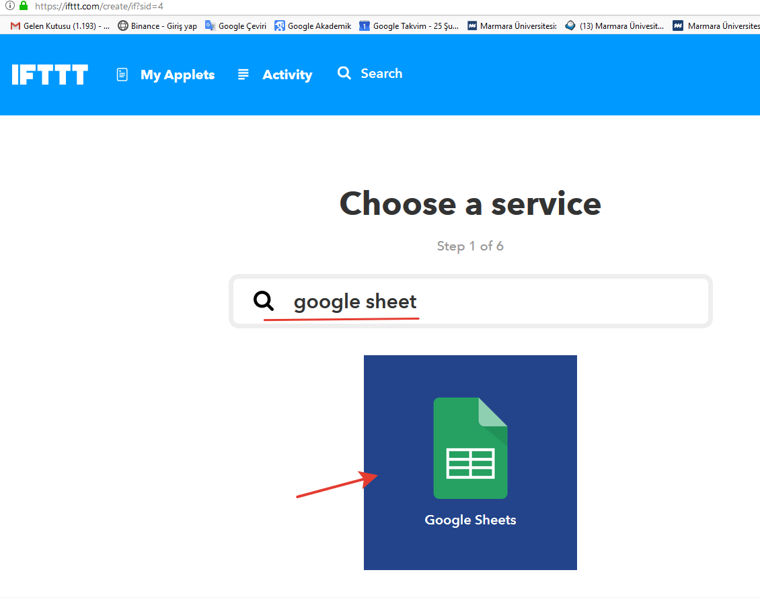
IFTTT ile particle photon kontrolü
Açılan ekranda search kısmına «google sheet» yazılır ve google sheets servisi seçildiğinde IFTTT, google hesap bilgilerini isteyecektir.

Slide 12
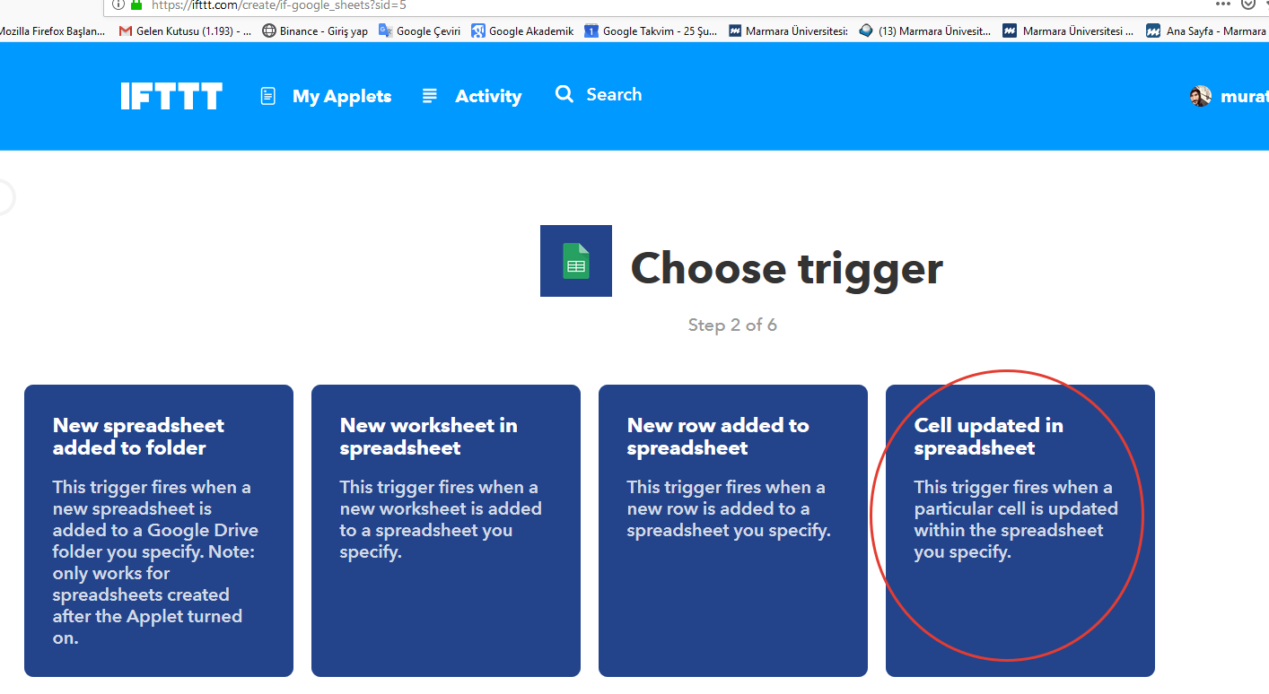
IFTTT ile particle photon kontrolü
Ekranda google sheet ile ilgili çeşitli tetikleme işlemleri görülmektedir. Bu uygulamada google sheet dosyasına veri girişi yapılacaktır. Dolayısıyla, «cell updated in spreadsheet» seçeneğine tıklanır.

Slide 13
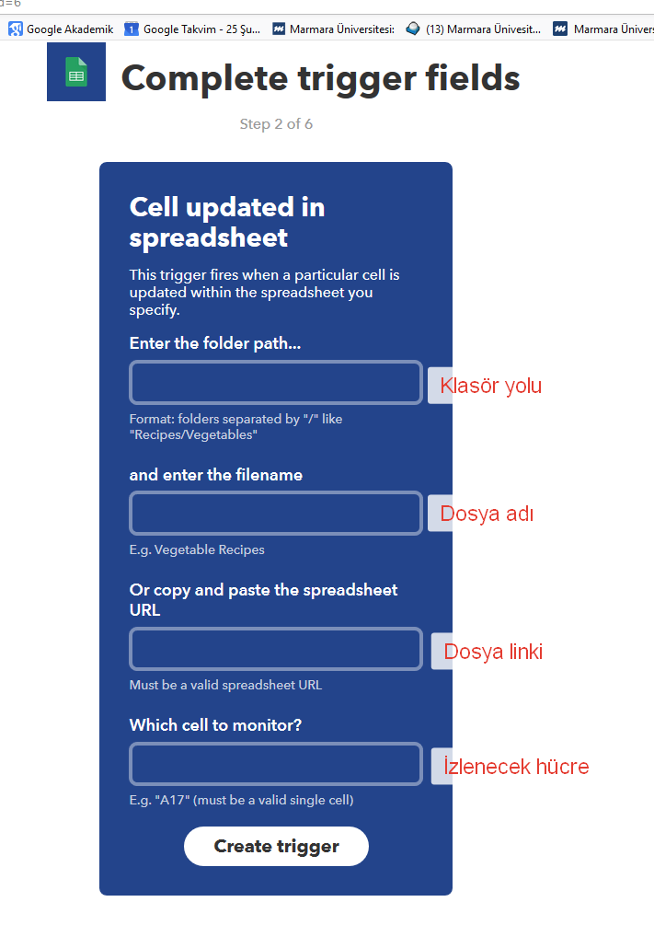
IFTTT ile particle photon kontrolü
Veri girişi yapılacak dosya drive’da herhangi bir klasör içerisindeyse (Örn: klasor/events) klasör adı yazılır.
Dosya adı yazılır.
Dosya linki kısmına google sheet dosyasının linki kopyalanıp yapıştırabilir (opsiyondur. Doldurmak zorunlu değildir.)
İzlenecek hücre: Google sheet dosyasında hangi hücredeki verinin gönderileceği belirlenir (Örn: A1)
Ardından «create trigger» düğmesine basılır.

Slide 14
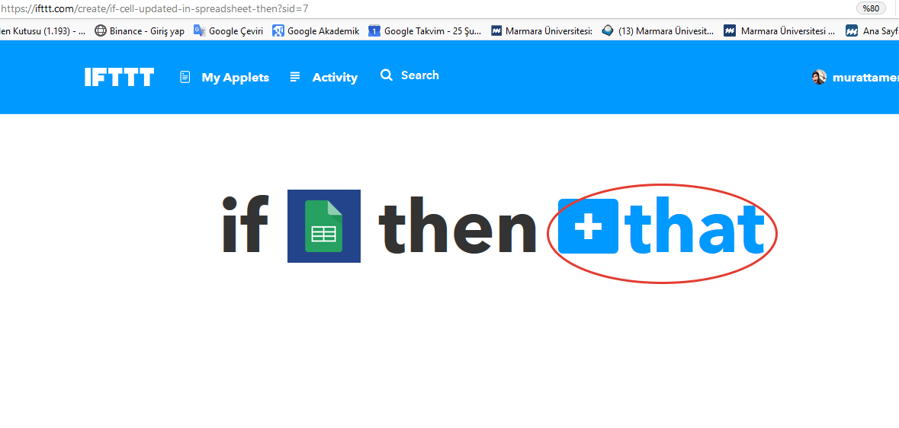
IFTTT ile particle photon kontrolü
Açılan ekranda «that» düğmesine tıklanır.

Slide 15
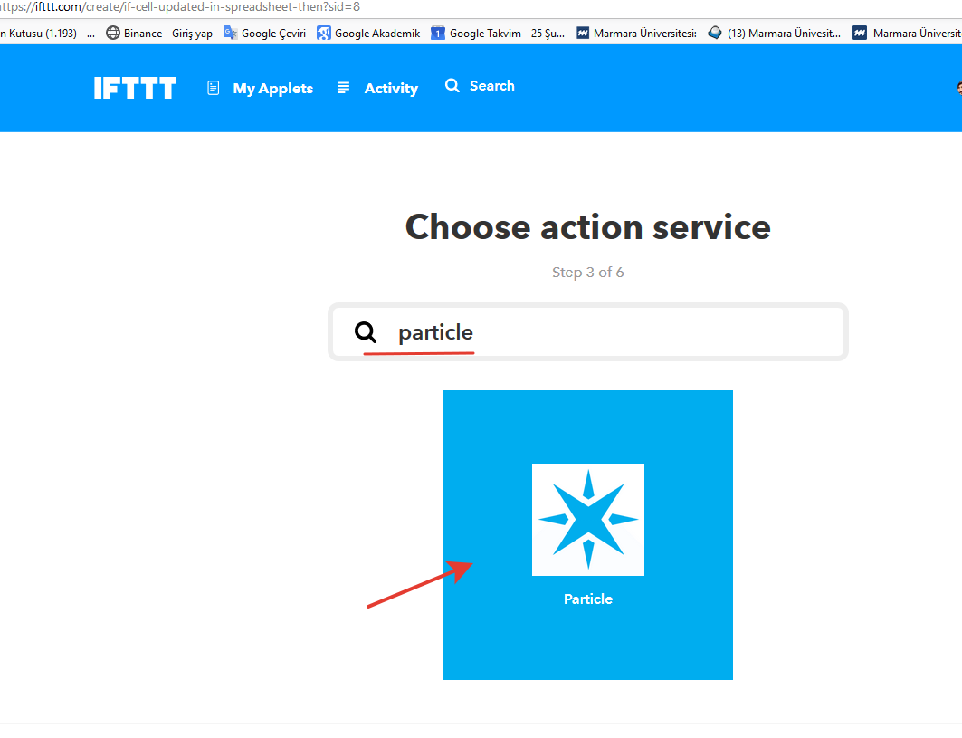
IFTTT ile particle photon kontrolü
Açılan ekranda search kısmına particle yazılır ve particle servisi üzerine tıklanır.
IFTTT Particle hesap bilgilerini isteyecektir.

Slide 16
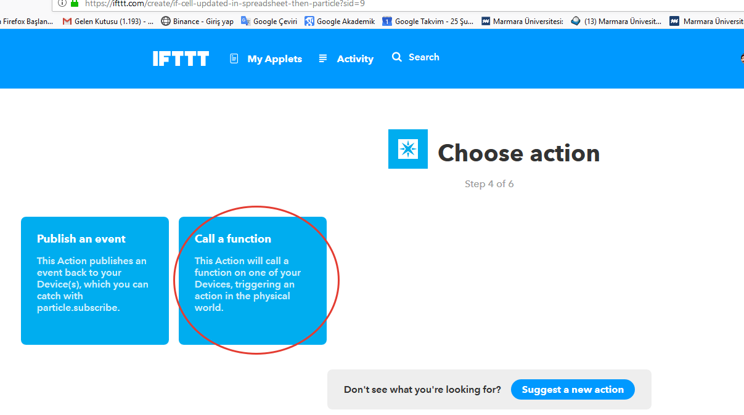
IFTTT ile particle photon kontrolü
Ekranda particle ile ilgili uygulamalar çıkacaktır. Bu uygulamada particle cihazına veri gönderileceği için «call a function» uygulaması seçilir.

Slide 17
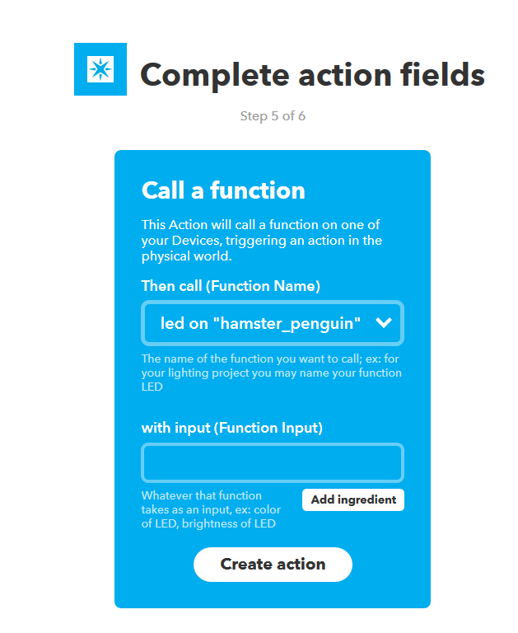
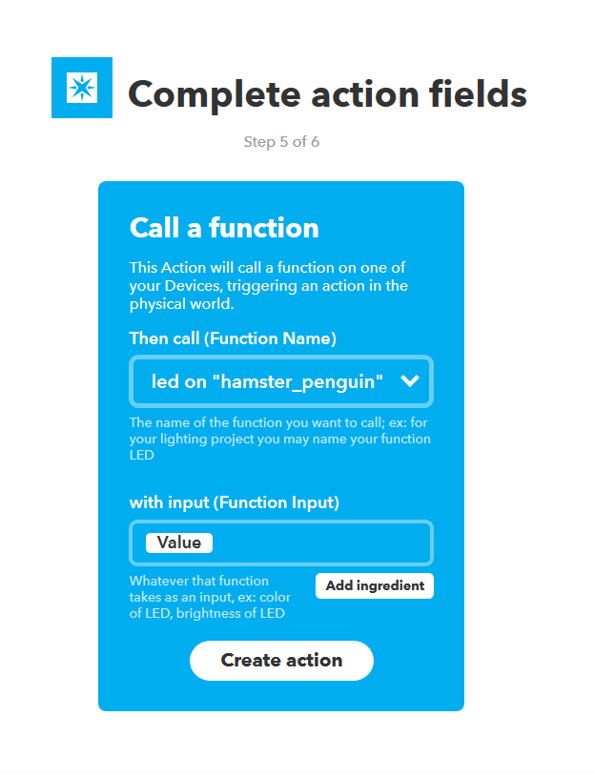
IFTTT ile particle photon kontrolü
Eğer photon cihazına program yüklü ve photon online ise «then call» kısmında «led» fonksiyonu ve cihaz adı görülebilir.
«with input» kısmı silinir.
«add ingredient» düğmesine basılır ve «value» seçilir.
Create action düğmesine basılır.

Slide 18
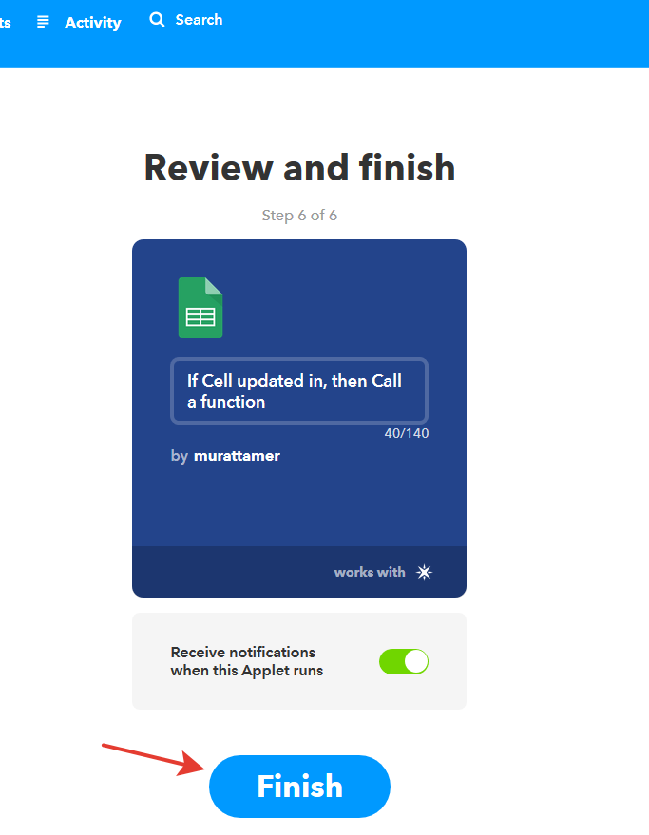
IFTTT ile particle photon kontrolü
Finish düğmesine tıklanarak IFTTT entegrasyonu tamamlanır.

Slide 19
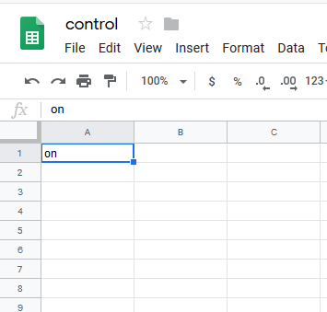
IFTTT ile particle photon kontrolü
Google sheet dosyasında belirlenen hücreye «on» yazıldığında photon cihazı üzerindeki LED yanacaktır. «off» yazıldığında ise sönecektir.
IFTTT entegrasyonlarının aktive olması 2 dk’yı bulabilir. Yani google sheet dosyasına on yazıldığında photon üzerindeki LED’in yanması 2 dk’yı bulabilmektedir.

